Slide 1
しょうしこうれいしゃかい
そな
～少子高齢社会におけるリスクに備えるために～
自助・共助・公助について考えよう
じじょ
きょうじょ
こうじょ
かんが
ほんじつ
じゅぎょうないよう
本日の授業内容
しょうしこうれいか
かんが
１.少子高齢化について考えよう
２.社会保障制度について
３.自助って何？
４.自助・共助・公助について考えよう
５.まとめ
しゃかいほしょうせいど
じじょ
なに
じじょ
きょうじょ
こうじょ
かんが

Slide 2
しょうしこうれいか
１. 少子高齢化
について考えよう
かんが

Slide 3
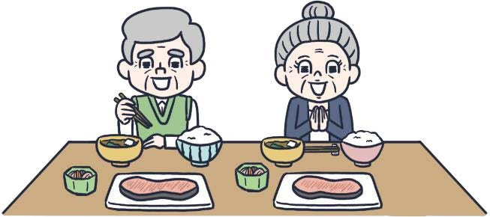
にほん
こうれいかりつ
なん
日本の高齢化率は何％？
もんだい
【問題】
2023年の日本の高齢者(65歳以上)は全体の人口の何％でしょう？
ねん
にほん
こうれいしゃ
さいいじょう
ぜんたい
じんこう
なん
やく
やく
やく
やく
A. 約7％ B. 約14％ C. 約21％ D. 約29％
こた
やく
ねん
【答え】 D. 約29％ ⇒ 29.1％（2023年）
＊内閣府「高齢社会白書（概要版）」（令和6年）
こうれいしゃ
さいいじょう
わりあい
高齢者（65歳以上）の割合が
7％超 ・・・ 高齢化社会
14％超 ・・・ 高齢社会
21％超 ・・・ 超高齢社会
ちょう
こうれいかしゃかい
ちょう
こうれいしゃかい
ちょう
ちょうこうれいしゃかい
Notes:
※タブの「表示」→「プレゼンテーションの表示」→「ノート」をクリックしていただくと、ハイパーリンクから当該サイトに遷移します。
【参考情報】
少子高齢化はどれくらい進むの？｜リスクに備えるための生活設計｜ひと目でわかる生活設計情報｜公益財団法人 生命保険文化センター
【出典元】
令和6年版高齢社会白書（概要版）（PDF版） - 内閣府

Slide 4
にほん
しょうしこうれいか
げんじょう
すいけい
日本の少子高齢化の現状と推計
じんこう たい
かくねんれいそう
わりあい
人口に対する各年齢層の割合
（％）
さい
せいさんねんれいじんこう
ろうねんじんこう
※内閣府「高齢社会白書（概要版）」（令和6年）をもとに生命保険文化センターにて作成
Notes:
※タブの「表示」→「プレゼンテーションの表示」→「ノート」をクリックしていただくと、ハイパーリンクから当該サイトに遷移します。
【参考情報】
少子高齢化はどれくらい進むの？｜リスクに備えるための生活設計｜ひと目でわかる生活設計情報｜公益財団法人 生命保険文化センター
【出典元】
令和6年版高齢社会白書（概要版）（PDF版） - 内閣府

Slide 5
へいきんじゅみょう
平均寿命
へいきんじゅみょう
「平均寿命」とは…
0歳の子どもが平均して何歳まで生きられるかを示す指標
さい
こ
へいきん
なんさい
い
しめ
しひょう
だんせい
じょせい
男性
女性
ねん
さい
さい
1950年(昭和25年)
59.6歳
63.0歳
しょうわ
ねん
ねん
さい
さい
1975年(昭和50年)
71.7歳
76.9歳
しょうわ
ねん
ねん
さい
さい
2022年(令和4年)
81.1歳
87.1歳
れいわ
ねん
*厚生労働省「簡易生命表」（令和5年度）
Notes:
※タブの「表示」→「プレゼンテーションの表示」→「ノート」をクリックしていただくと、ハイパーリンクから当該サイトに遷移します。
【参考情報】
日本人の平均寿命はどれくらい？｜リスクに備えるための生活設計｜ひと目でわかる生活設計情報｜公益財団法人 生命保険文化センター
【出典元】
令和５年簡易生命表の概況｜厚生労働省

Slide 6

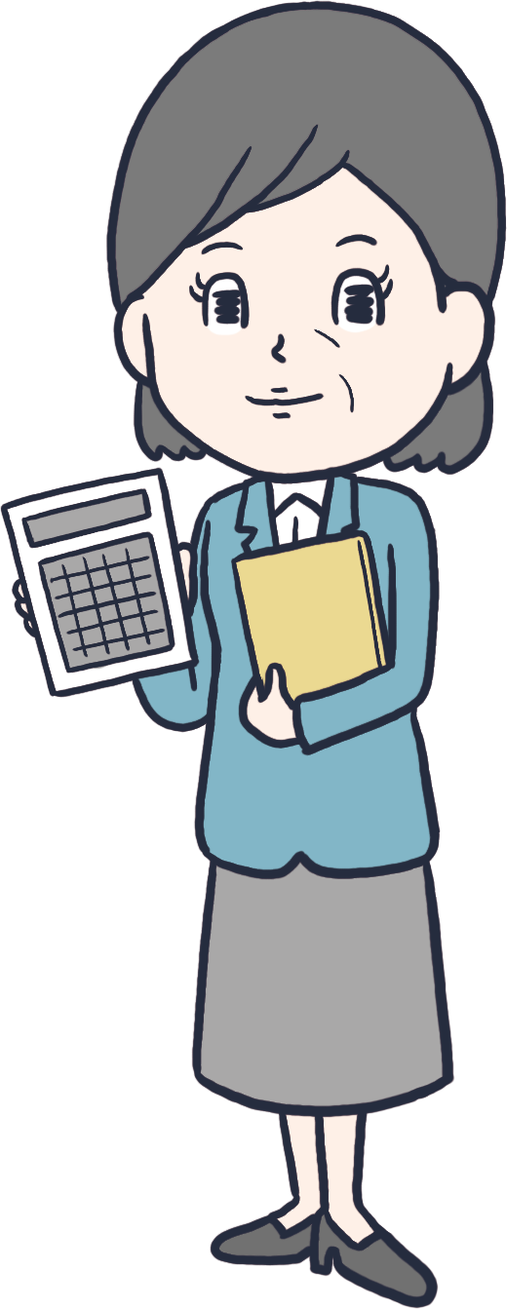
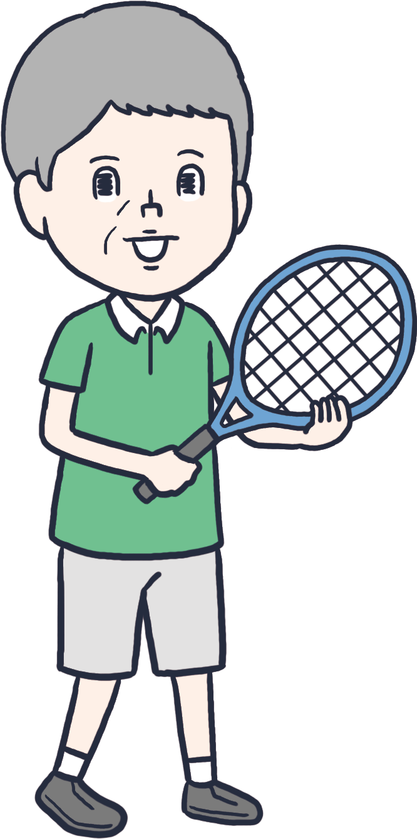
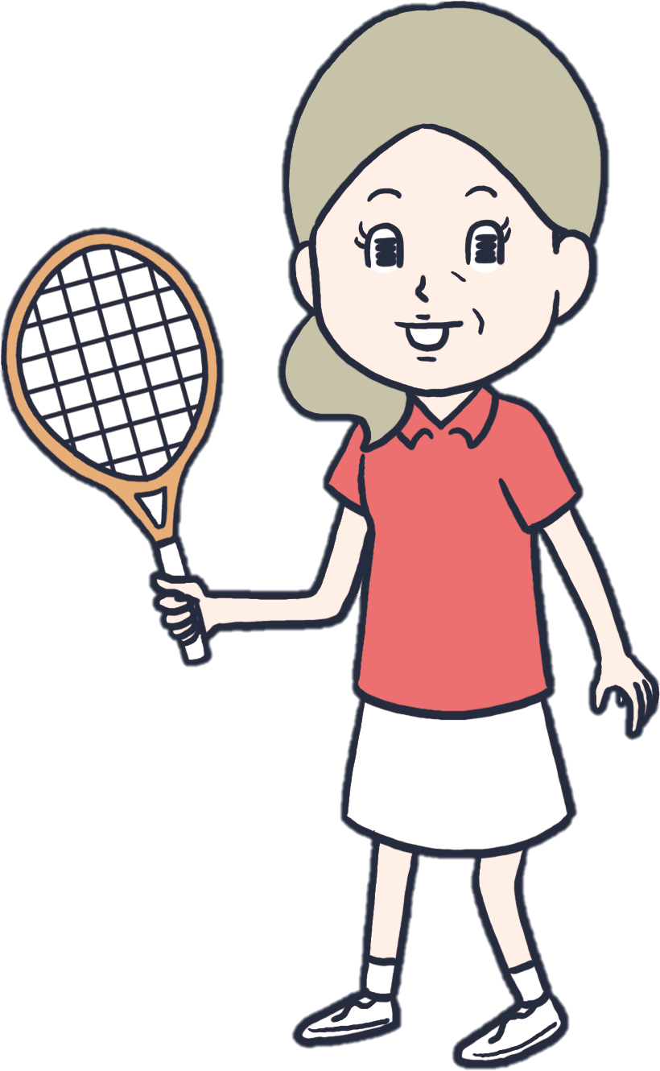
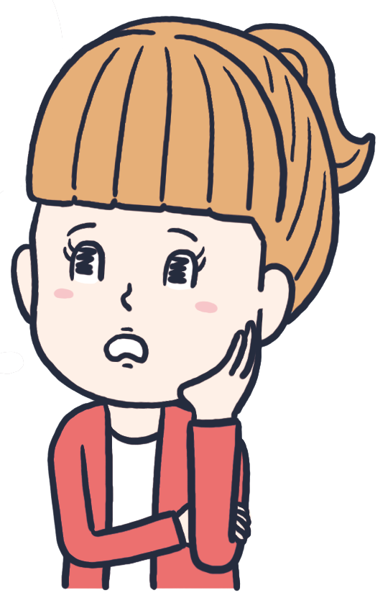
こうれいか
かんが
高齢化について考えよう
なんさい
けんこう
何歳まで健康でいられるのかな？
人生にはどんなリスクがあるのかな？
じんせい
さんこう
【参考データ】
健康寿命・・・健康上の問題がなく、日常生活に制限のない期間
けんこうじゅみょう
けんこうじょう
もんだい
にちじょうせいかつ
せいげん
きかん
だんせい
じょせい
ねん
男性
平均 72.57歳
女性
平均 75.45歳
2022年
へいきん
さい
へいきん
さい
※厚生労働省「健康寿命の令和４年値について」（令和６年12月24日）
Notes:
※タブの「表示」→「プレゼンテーションの表示」→「ノート」をクリックしていただくと、ハイパーリンクから当該サイトに遷移します。
【参考情報】
健康寿命とはどのようなもの？｜リスクに備えるための生活設計｜ひと目でわかる生活設計情報｜公益財団法人 生命保険文化センター
【出典元】
第４回健康日本21（第三次）推進専門委員会｜厚生労働省

Slide 7
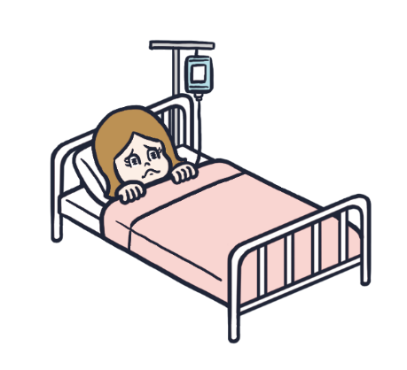
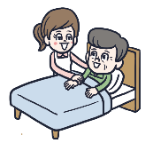
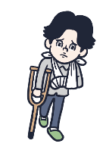
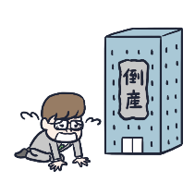
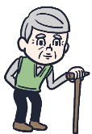
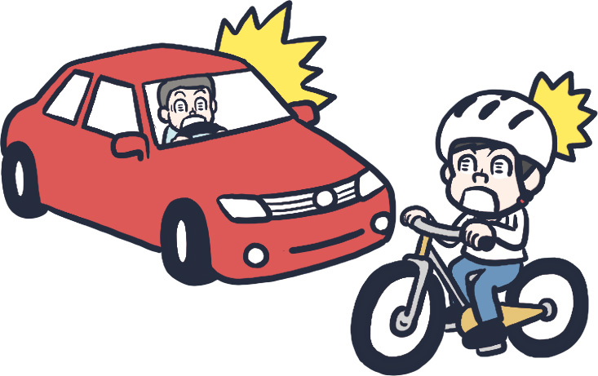
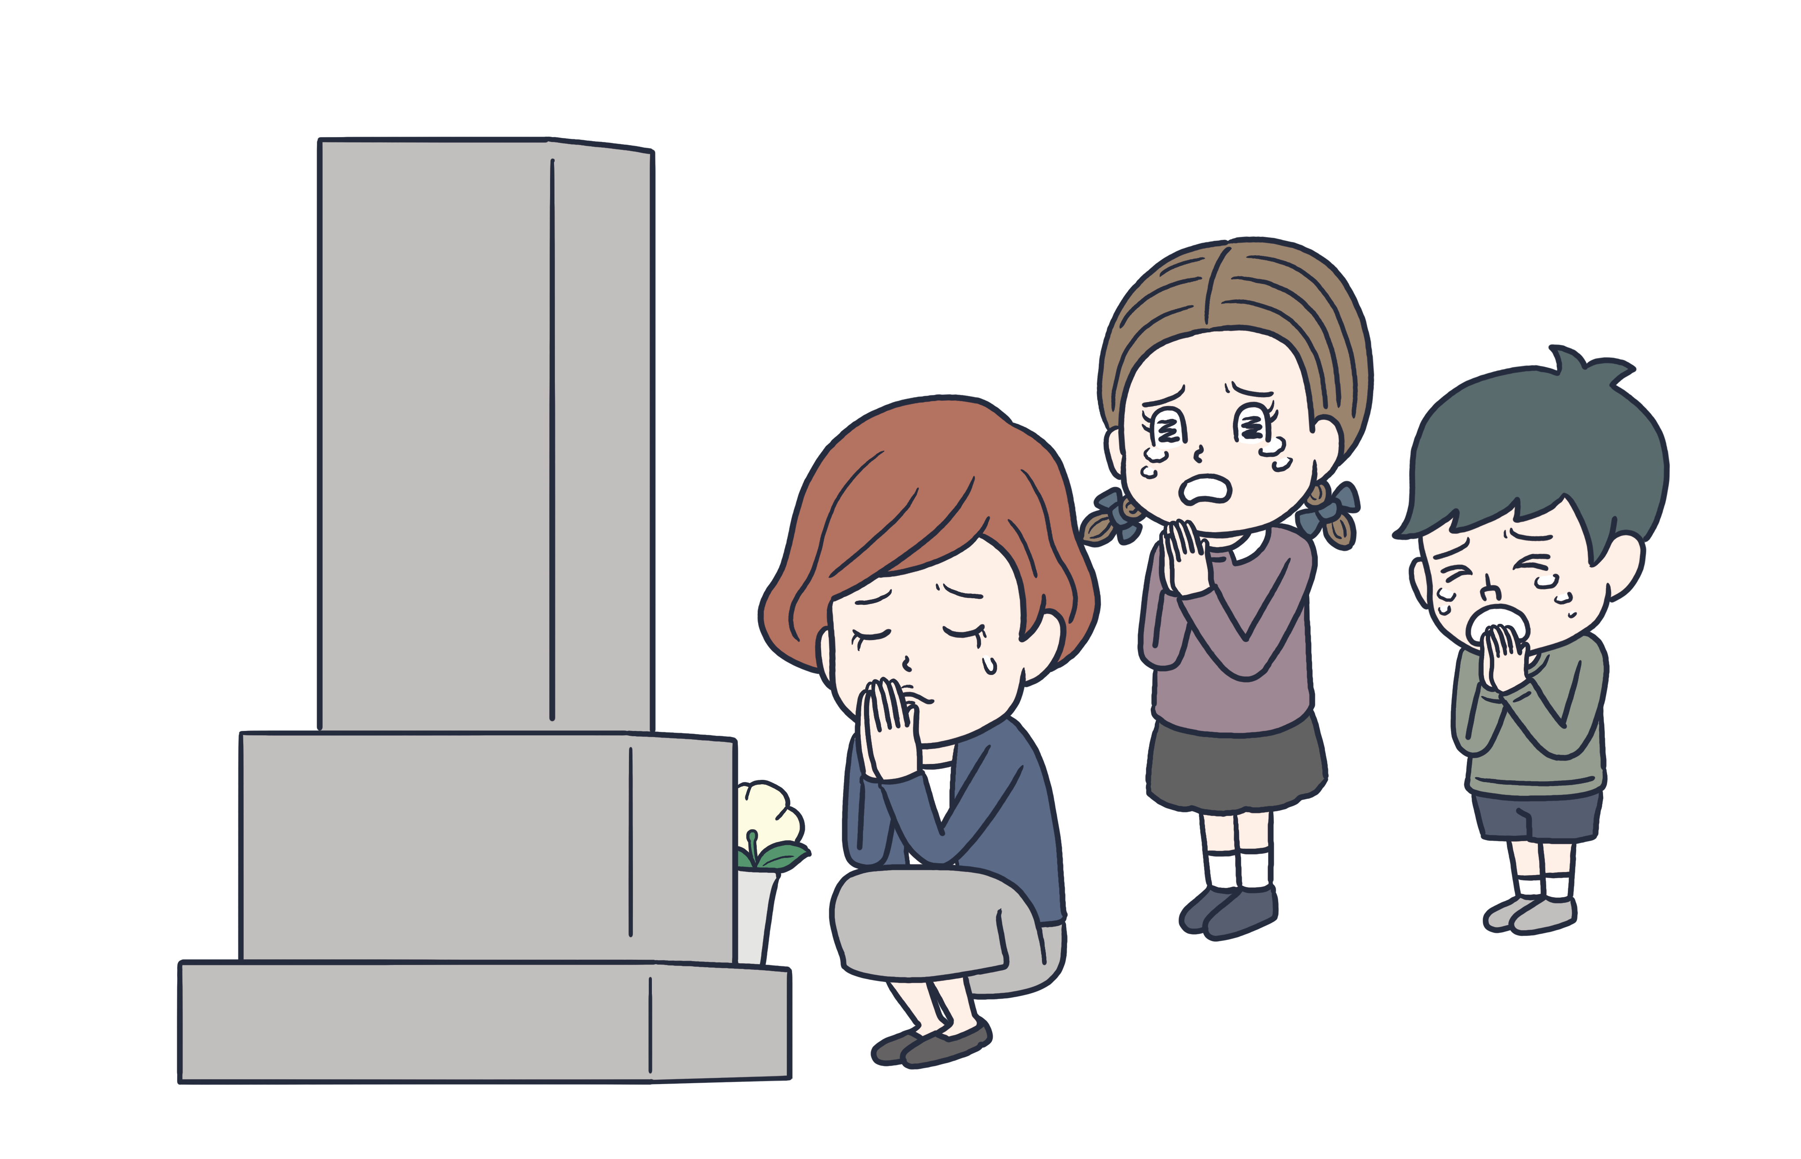
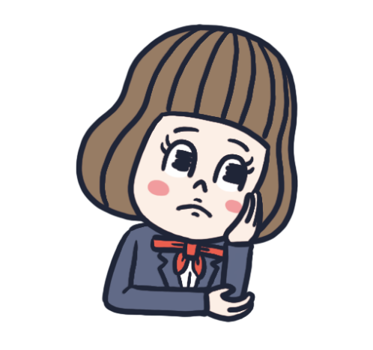
じんせい
人生におけるリスク
じんせい
いろいろ
人生には色々なリスクがあるよね。
リスクが起こったときに、どうやって
自分の生活を守るか考えてみよう。
お
じぶん
せいかつ
まも
かんが

Slide 8
しゃかいほしょうせいど
２. 社会保障制度について

Slide 9
そな
リスクに備える
じじょ
自助
じぶん
そな
自分で備える
きょうじょ
しゃかいほしょう
こうじょ
共助
社会保障
制度
公助
せいど
とも
くに
そな
そな
共に備える
国などが備えてくれる
健康保険や年金など
の「社会保険」
生活に困っている人
などを支援
せいかつ
けんこうほけん
ねんきん
こま
ひと
しゃかいほけん
しえん

Slide 10
しゃかいほしょうせいど
「社会保障制度」とは
共助
きょうじょ
しゃかい
びょうき
ばあい
ろうご
社会保障制度
かいご
しつぎょう
くに
社会
保険
病気・老後・介護・失業などの場合に国などが
一定の給付を行う制度
(公的医療保険、公的年金保険、公的介護保険 等)
社会
保険
きゅうふ
おこな
いってい
せいど
こうてきいりょうほけん
こうてきねんきんほけん
こうてきかいごほけん
など
しゃかいほしょうせいど
ほけん
しゃかい
しょう
しゃ
ぼし
ふしかてい
たい
こうてき
社会
福祉
障がい者や母子・父子家庭などに対して公的な
支援を行う制度(児童福祉、高齢者福祉 等)
ふくし
しえん
おこな
せいど
じどうふくし
こうれいしゃふくし
など
公助
こうじょ
こうてき
せいかつ
こんきゅう
こくみん
たい
さいていげん
せいかつ
公的扶助
生活に困窮する国民に対して最低限の生活を
保障し、自立を助けようとする制度(生活保護 等)
ほしょう
じりつ
たす
せいど
せいかつほご
など
ふじょ
こうしゅう
こくみん
けんこう
せいかつ
さまざま
じこう
公衆
衛生
国民が健康に生活できるよう様々な事項についての予防、衛生のための制度(予防接種 等)
よぼう
えいせい
せいど
よぼうせっしゅ
など
えいせい

Slide 11
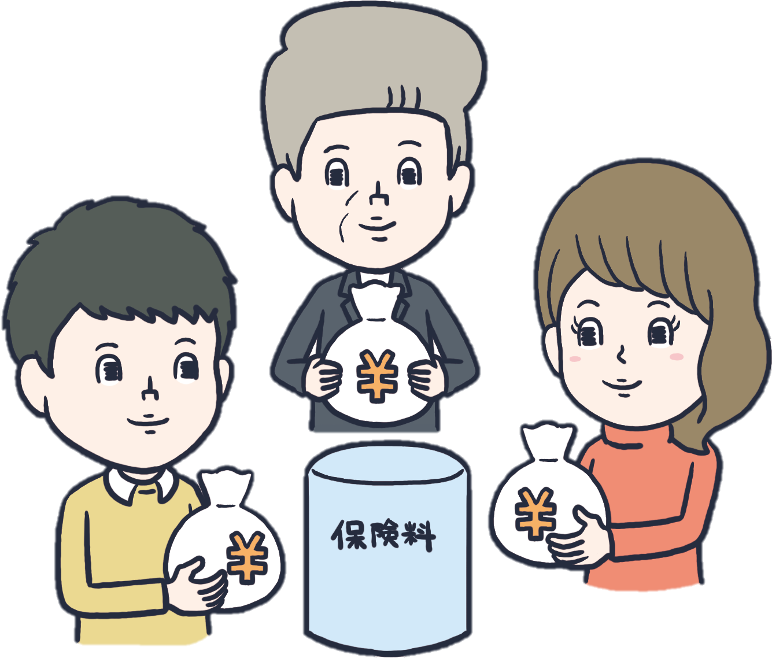
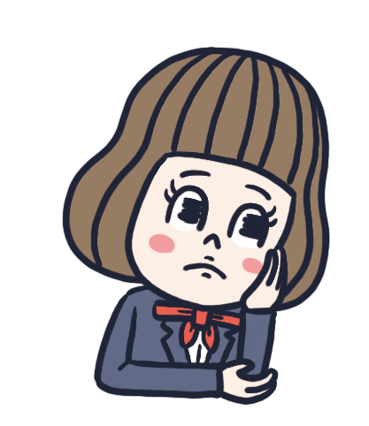
きょうじょ
こうじょ
ざいげん
ちが
「共助」と「公助」の財源の違い
きょうじょ
社会保障制度
共助
しゃかい
？
社会
保険
しゃかいほしょうせいど
ほけん
ろうどうしゃなど
あつ
しゃかいほけんりょう
うんえい
・労働者等から集める社会保険料で運営
※一部、国や地方自治体の租税でまかなわれている
いちぶ
くに
ちほうじちたい
そぜい
こうじょ
公助
しゃかい
こうてき
こうしゅう
社会
福祉
公的扶助
公衆
衛生
ふくし
ふじょ
えいせい
こくみん
あつ
そぜい
うんえい
・国民から集める租税で運営

Slide 12
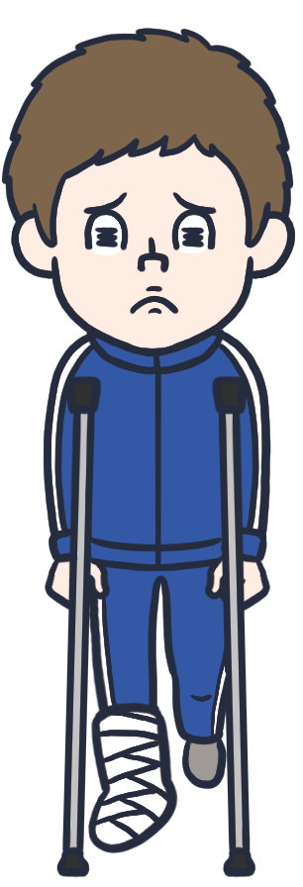
ほけん
保険のしくみ①
保険のしくみ①
100人の部員がいる
サッカーチーム
まいとし
毎年
5人の部員が
骨折を
している
にん
ぶいん
にん
ぶいん
こっせつ
たいさく
治療にかかる費用は
1人10,000円
対策をしても
ケガは減らない…
ちりょう
ひよう
へ
ひとり
壱万円
●

Slide 13
ほけん
保険のしくみ②
保険のしくみ②
全員で治療にかかる
費用を準備すれば
よいのでは？
ちりょう
ひよう
治療にかかる費用は
全員分で
10,000円 × 5人
ぜんいん
ちりょう
ぜんいんぶん
ひよう
じゅんび
にん
50,000円
50,000円÷100人
骨折した生徒は
10,000円を受け取り、
治療費にあてる
にん
こっせつ
せいと
う
と
ひとり
1人あたり
年間500円
ちりょうひ
ねんかん

Slide 14
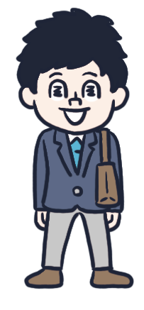


ほけん
保険のしくみ③
保険のしくみ③
そな
ケガに備えるために……
それぞれが
出し合う費用
だ
ひよう
あ
100人
￥10,000
￥10,000
￥10,000
￥10,000
￥10,000
こっせつ
にん
えん
う
ちりょうひ
と
骨折した5人は10,000円ずつ受け取り、治療費を支払える
しはら
きゅうふきんなど
ほけんきん
ていきょう
きぼなど
ほけんぎょう
ひつよう
あつ
ばあい
ほけんりょう
めんきょ とうろく
※保険料を集め、保険金・給付金等を提供する場合、規模等により保険業の免許・登録が必要になります。

Slide 15
しゃかいほしょうきゅうふひ
すいい
社会保障給付費の推移
188.5兆円
132.2兆円
105.4兆円
78.4兆円
47.4兆円
24.9兆円
3.5兆円
(推計)
*1970・1980・1990・2000・2010・2021年度は国立社会保障・人口問題研究所「社会保障費用統計」、
2025・2040年度は厚生労働省「2040年を見据えた社会保障の将来見通し（議論の素材）」をもとに生命保険文化センターが作成
Notes:
※タブの「表示」→「プレゼンテーションの表示」→「ノート」をクリックしていただくと、ハイパーリンクから当該サイトに遷移します。
【出典元】
社会保障費用統計｜国立社会保障・人口問題研究所

Slide 16
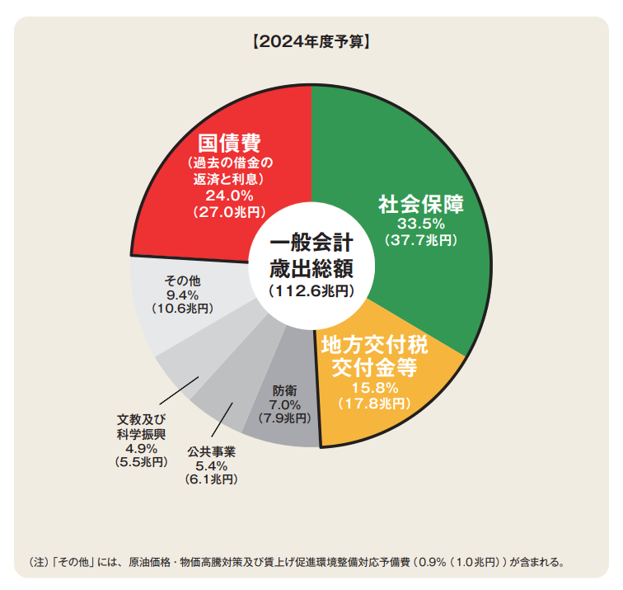
にほん
よさん
日本の予算について
こくさいひ
しゃかいほしょう
いっぱんかいけい
さんしゅつそうがく
た
ちほうこうふぜいこうふきんなど
ぼうえい
ぶんきょうおよび
かがくしんこう
こうきょうじぎょう
出典：財務省「これからの日本のために財政を考える」（令和6年10月）
Notes:
※タブの「表示」→「プレゼンテーションの表示」→「ノート」をクリックしていただくと、ハイパーリンクから当該サイトに遷移します。
【出典元】
財政関係パンフレット・教材 : 財務省

Slide 17
しゃかいほけん
がいよう
社会保険の概要
せいど
おも
ほしょう
ないよう
制度
主な保障の内容
しゃかい
病気やケガにかかる治療費
社会
保険
こうてきいりょうほけん
びょうき
ちりょうひ
1.公的医療保険
ほけん
・老後
・障害状態時
・遺族
こうてきねんきんほけん
ろうご
せいかつひ
2.公的年金保険
しょがいじょうたいじ
の生活費など
いぞく
かいご
ひよう
こうてきかいごほけん
介護サービス費用
(訪問介護など)
3.公的介護保険
ほうもんかいご
ろうどうしゃ
仕事中のケガ等の治療費
4.労働者
災害補償保険
しごとちゅう
など
ちりょうひ
さいがいほしょうほけん
・
失業時の生活費
こようほけん
しつぎょうじ
せいかつひ
5.雇用保険
Notes:
※タブの「表示」→「プレゼンテーションの表示」→「ノート」をクリックしていただくと、ハイパーリンクから当該サイトに遷移します。
【参考情報】
公的な遺族年金の仕組みについて知りたい｜リスクに備えるための生活設計｜ひと目でわかる生活設計情報｜公益財団法人 生命保険文化センター
働けなくなったときなどの公的保障（傷病手当金、障害年金）について知りたい｜リスクに備えるための生活設計｜ひと目でわかる生活設計情報｜公益財団法人 生命保険文化センター
高額療養費制度について知りたい｜リスクに備えるための生活設計｜ひと目でわかる生活設計情報｜公益財団法人 生命保険文化センター
公的年金はいくらくらい受け取れる？｜リスクに備えるための生活設計｜ひと目でわかる生活設計情報｜公益財団法人 生命保険文化センター
公的年金の将来の年金額を知りたいときは？｜リスクに備えるための生活設計｜ひと目でわかる生活設計情報｜公益財団法人 生命保険文化センター
公的介護保険への加入はいつから？ 保険料はどのように負担する？｜リスクに備えるための生活設計｜ひと目でわかる生活設計情報｜公益財団法人 生命保険文化センター
公的介護保険で受けられるサービスの内容は？｜リスクに備えるための生活設計｜ひと目でわかる生活設計情報｜公益財団法人 生命保険文化センター

Slide 18
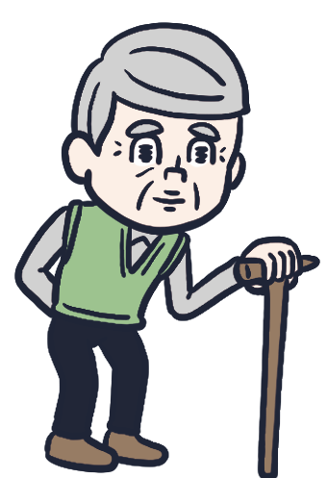


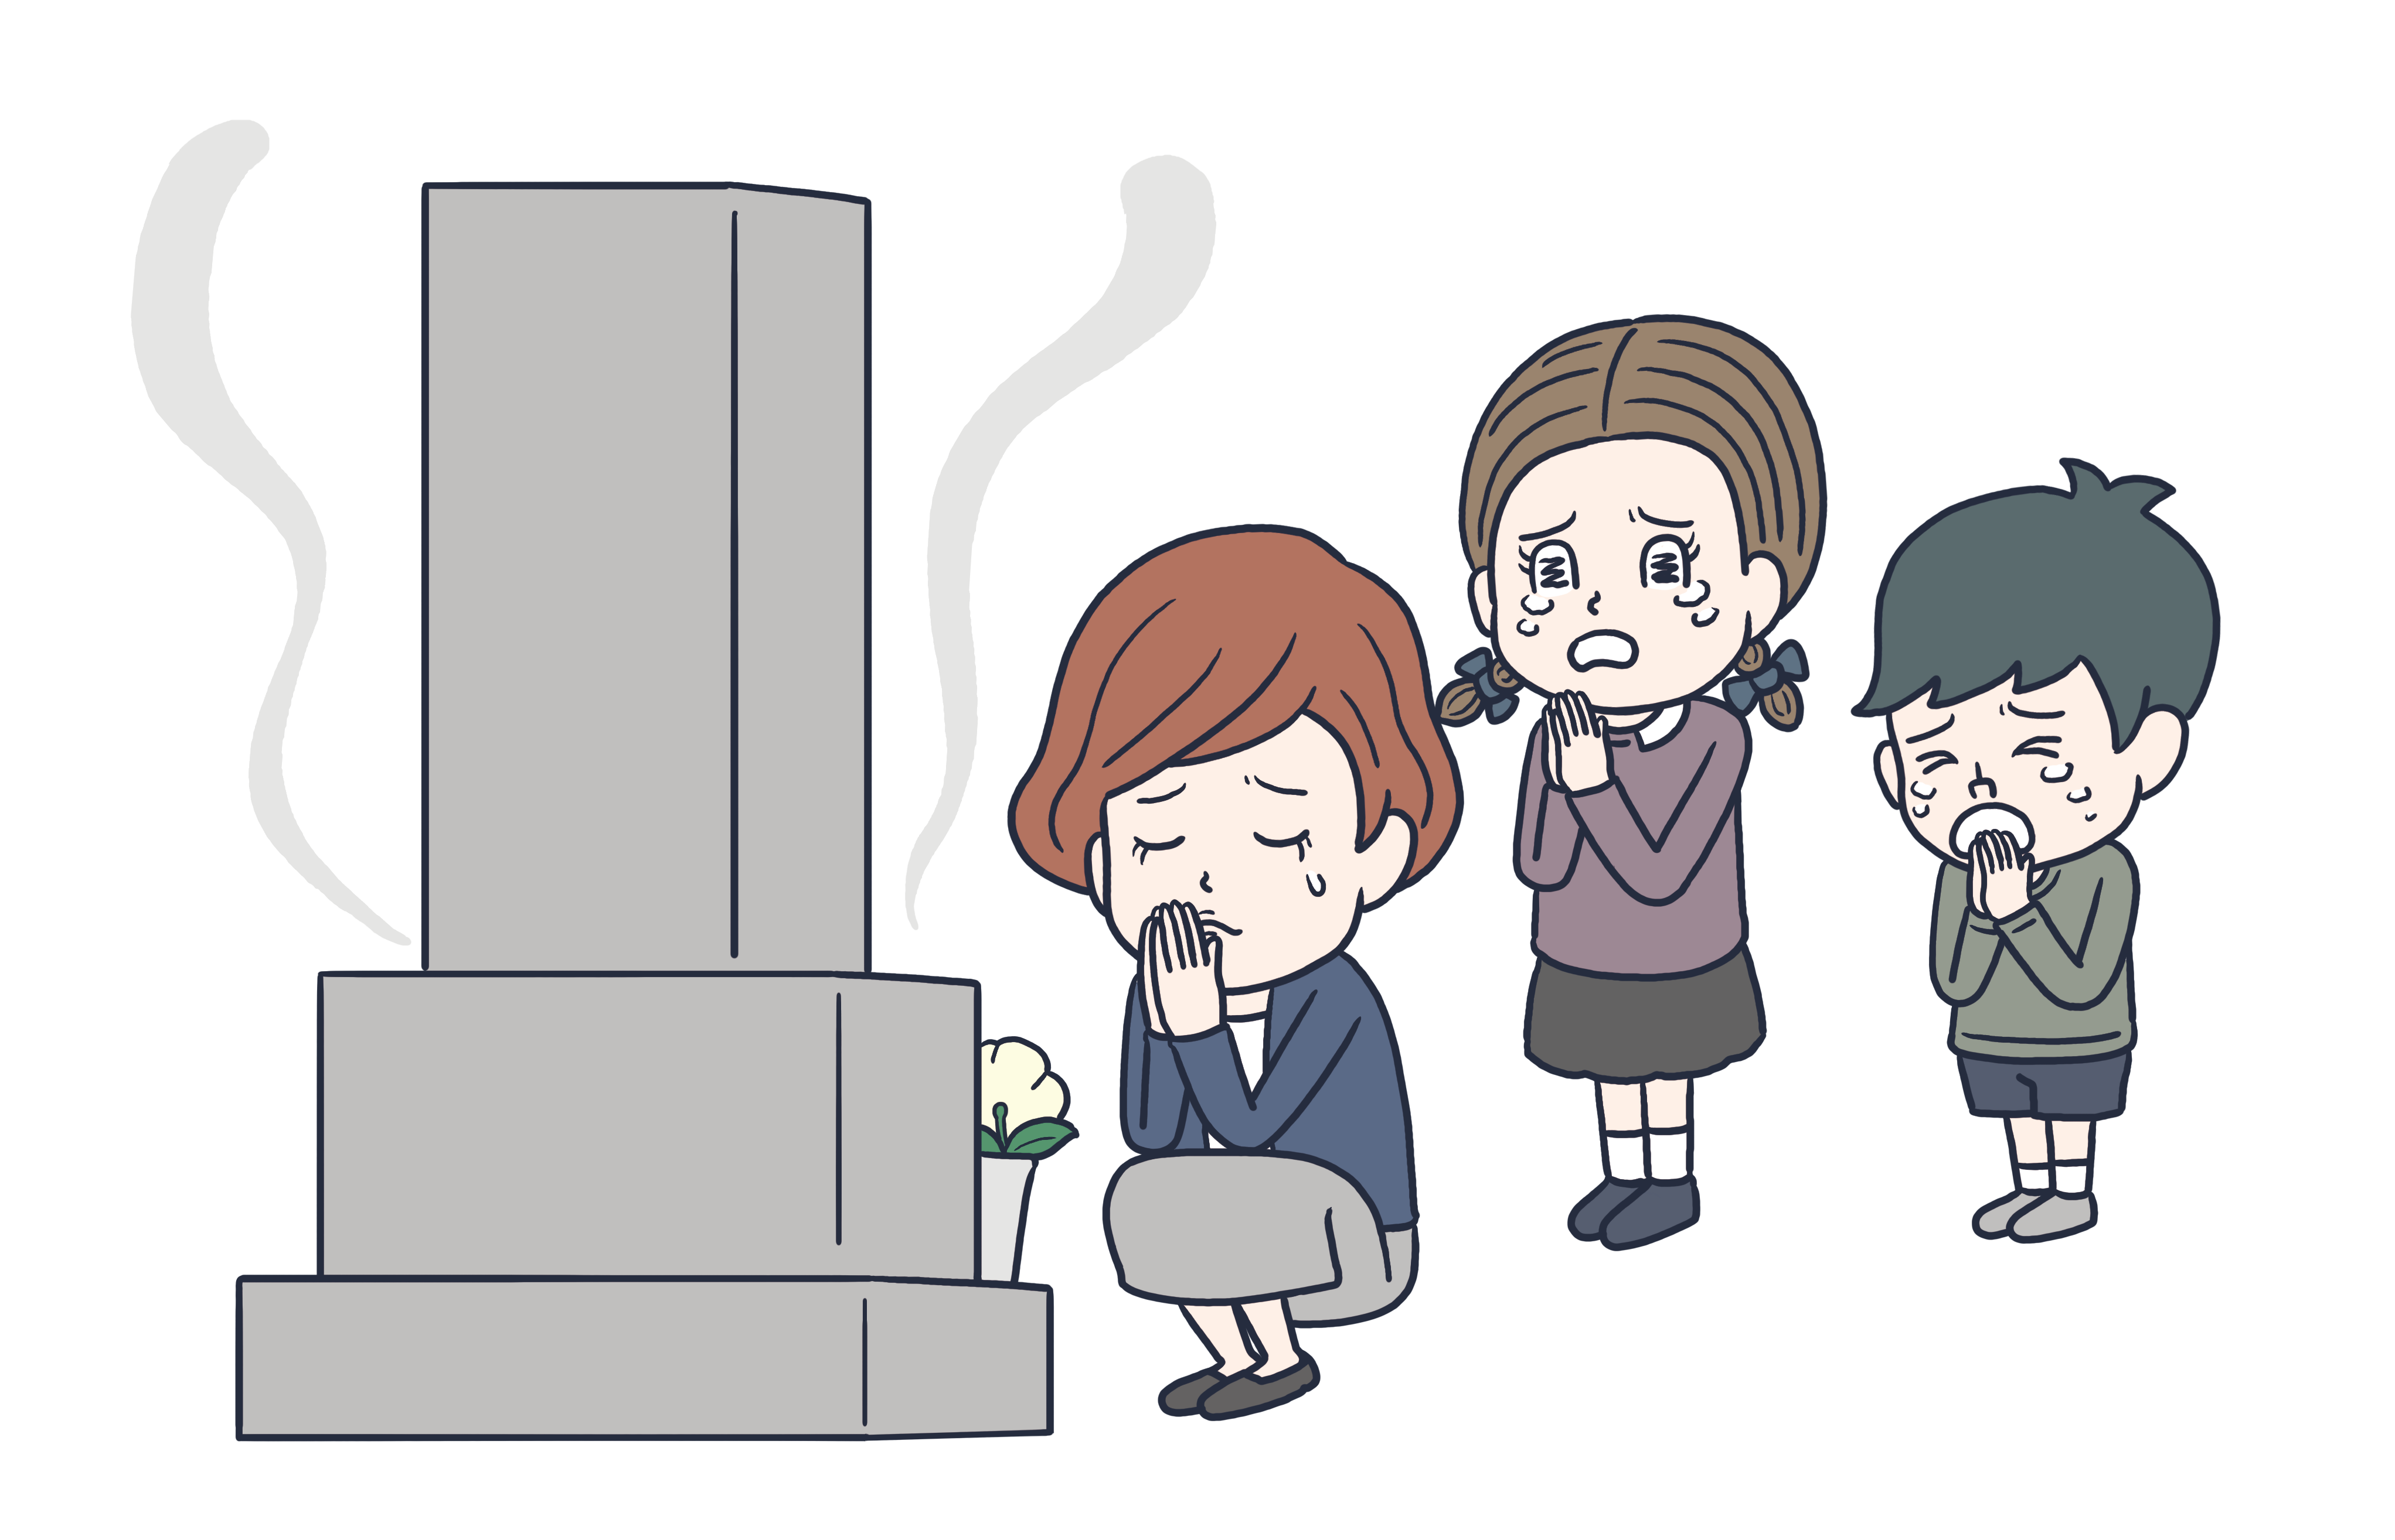
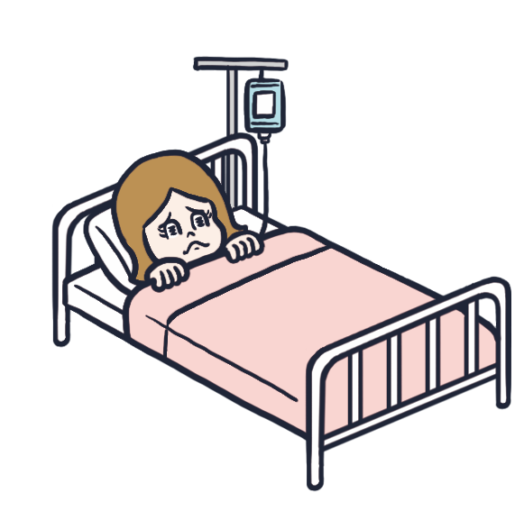

こま
う
しゃかいほけん
かんが
困ったときに受けられる「社会保険」を考えてみよう
それぞれの状況で、どの社会保険から保障が受けられるか線で結んでみよう
じょうきょう
しゃかいほけん
ほしょう
う
せん
むす
じょうきょう
せいど
状 況
制 度
ていねんたいしょく
ろうご
しゅうにゅう
定年退職して老後の収入が無くなった
な
こうてきいりょうほけん
公的医療保険
かいしゃ
とうさん
会社が倒産し、
失業した
しつぎょう
こうてきねんきん
公的年金
かいご
ひつよう
じょうたい
介護が必要な状態になった
こうてきかいごほけん
公的介護保険
いっか
はたら
て
一家の働き手が
亡くなった
な
ろうどうしゃさいがいほしょうほけん
労働者災害補償保険
びょうき
にゅういん
病気で入院した
かいしゃいん
こようほけん
会社員が
仕事でケガをした
雇用保険
しごと

Slide 19
じじょ
なに
３. 自助って何？

Slide 20
そな
リスクに備える
じじょ
自助
じぶん
そな
自分で備える
よちょきん
みんかんほけん
預貯金
民間保険
きょうじょ
しゃかいほしょう
こうじょ
共助
社会保障
制度
公助
とも
そな
せいど
くに
そな
共に備える
国などが備えてくれる
健康保険や年金など
の「社会保険」
生活に困っている人
などを支援
けんこうほけん
ねんきん
せいかつ
こま
ひと
しゃかいほけん
しえん

Slide 21
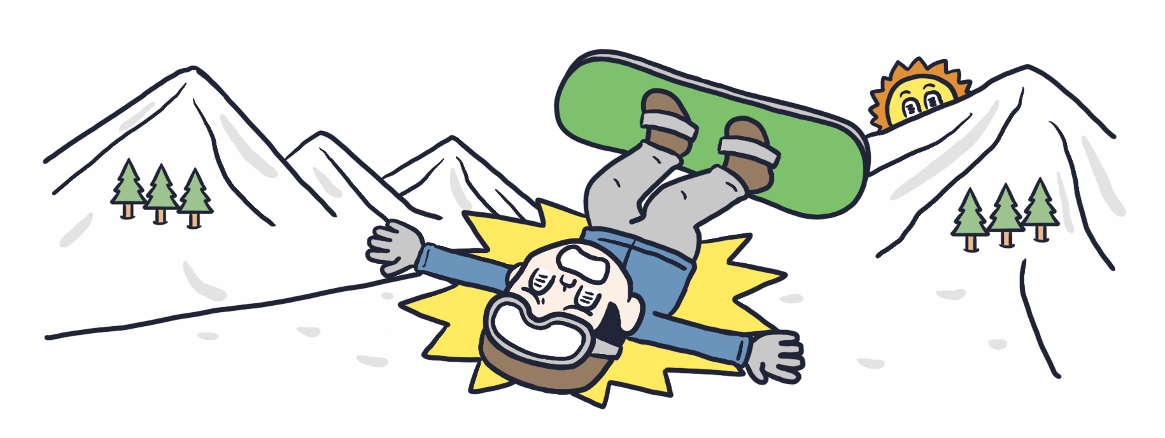
じじょ
ひつよう
じれい
にゅういん
しゅじゅつ
ともな
こっせつ
ばあい
自助が必要な事例（入院・手術を伴う骨折の場合）
さい
ゆうじん
Aさん（23歳）は、友人とスノーボードをしている
ときに、足をひねる状態で転倒し、大ケガを負いま
した。レントゲン検査の結果、ねじったように骨折し
ており、翌日手術を行いました。そして22日目に
は無事退院をすることができました。このとき、医療
費などはいくらかかったでしょうか。
あし
じょうたい
てんとう
おお
お
けんさ
けっか
こっせつ
よくじつ
しゅじゅつ
おこな
にちめ
ぶじ
たいいん
いりょう
ひ
－
＋
はい
かね
ひつよう
かね
入ってくるお金
必要となるお金
いりょうひ
やく
こうてきほしょう
かかった医療費
その他
約180万円
約8万円
公的保障
（公的医療保険）
やく
こうてきほしょう
やく
た
やく
公的保障
（公的医療保険）
約168万円
こうてきいりょうほけん
こうてきいりょうほけん
ごうけい
やく
ごうけい
やく
ごうけい
やく
合計
約188万円
合計
約168万円
※実際は健康保険組合などから医療機関に支払われるもので、
高額な立替えが必要なわけではありません。
じじょ
じゅんび
ひつよう
かね
自助で準備する必要があるお金
約20万円
やく
＊生命保険文化センター「医療保障ガイド」（2022年10月改訂版）をもとに作成

Slide 22
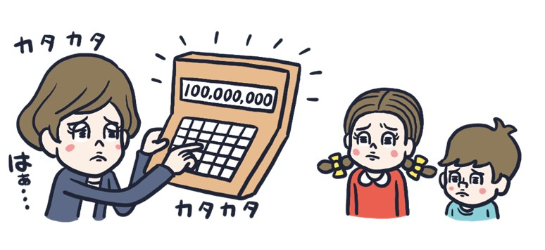
じじょ
ひつよう
じれい
な
ばあい
自助が必要な事例（亡くなった場合）
ことし
さい
つま
さい
きんむ
Bさんは今年45歳。妻(42歳)はパート勤務で、
長女(10歳)・長男(8歳)がいます。
もしBさんが亡くなってしまった場合、遺族の生活
費や教育費などこれから必要になるお金はいくら
になるでしょうか。
ちょうじょ
さい
ちょうなん
さい
な
ばあい
いぞく
せいかつ
ひ
きょういくひ
ひつよう
かね
－
＋
ひつよう
かね
はい
かね
必要となるお金
入ってくるお金
せいかつひ
やく
こうてきほしょう
やく
生活費
子どもの教育費
その他
約9,320万円
約2,250万円
約1,590万円
公的保障
企業保障
妻の収入
約6,260万円
約400万円
約2,340万円
こ
きょういくひ
やく
きぎょうほしょう
やく
た
やく
つま
しゅうにゅう
やく
ごうけい
やく
おく
ごうけい
やく
合計
約1億3,160万円
合計
約9,000万円
じじょ
じゅんび
ひつよう
かね
自助で準備する必要があるお金
約4,160万円
やく
＊生命保険文化センター「遺族保障ガイド」（2023年11月改訂版）をもとに作成

Slide 23
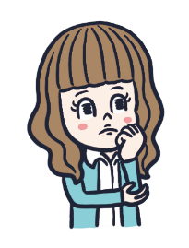
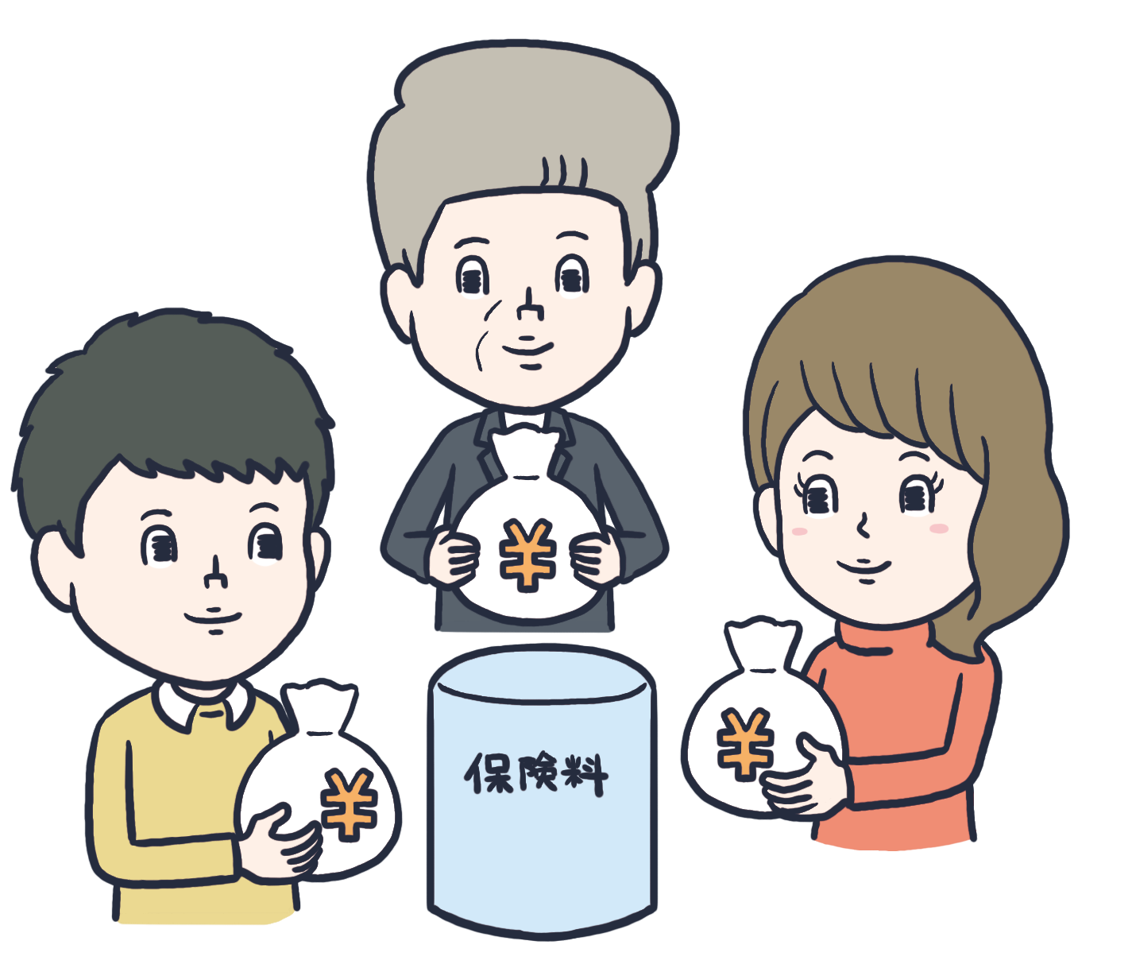
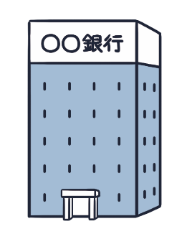
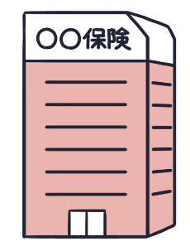


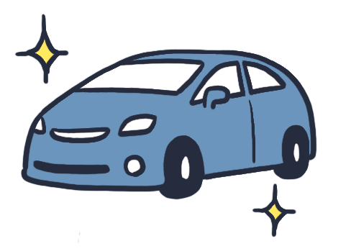

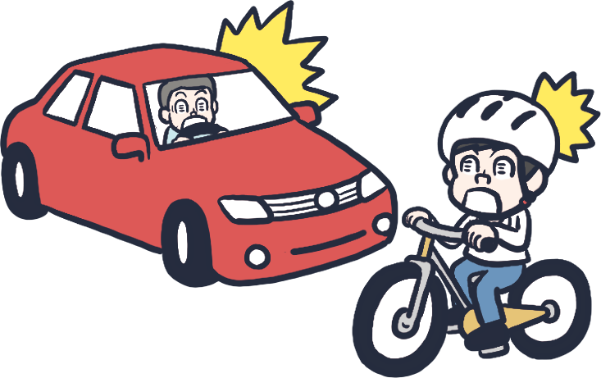
よちょきん
みんかん ほけん
預貯金と民間保険①
よちょきん
みんかん ほけん
預貯金
民間保険
かね
あず
かね
お金を預ける
ほけんりょう
ぎんこう
お金(保険料)を支払う
ほけん
しはら
ほけんきん
だ
お金(保険金)を受取る
ひ
かね
お金を引き出す
かね
うけと
ひつよう
ひと
かね
お
お金が必要になると
リスクの起きた人が

Slide 24
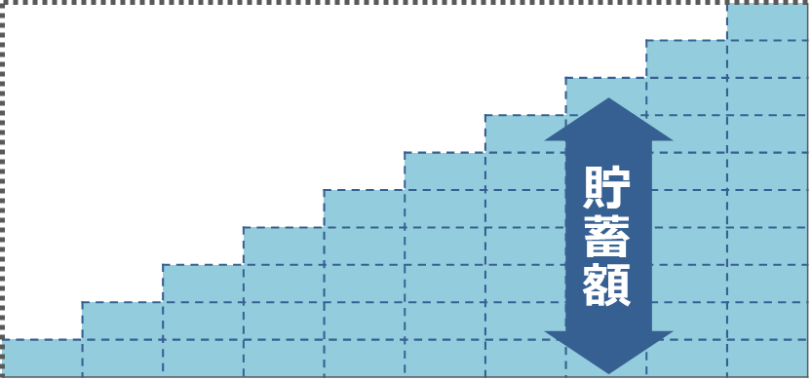


よちょきん
みんかん ほけん
預貯金と民間保険②
よちょきん
みんかんほけん
預貯金
民間保険
目標額
もくひょうがく
ほ
し
ょ
う
が
く
ち
ょ
ち
く
が
く
さい
さい
さい
さい
30歳
まいとし
40歳
30歳
やく
やく
40歳
ちょちくがく
まいとし
そうがく
ほけんりょう
そうがく
貯蓄額は毎年100万円（総額1,000万円）
保険料は毎年約3万円（総額約30万円）
とくちょう
とくちょう
特 徴
特 徴
もくてき
とくてい
そんしつ
さまざまな目的の
ために貯める
特定の損失
に備える
た
そな
注 ①預貯金は利子や税金などを考慮しない金額。 ②保険料は男性（30歳）契約で、保険期間10年、保険金額1,000万円の定期保険の例。
実際の保険料は、保険種類や契約内容、生命保険会社によって異なる場合があります。

Slide 25
よちょきん
みんかん ほけん
預貯金と民間保険③
よちょきん
みんかんほけん
預貯金
民間保険
た
かね
じゆう
つか
メリット
デメリット
○貯めたお金は自由に使うことができる。
○途中での引き出しや貯めるペースが自由。
○預けた金額に応じて利子がつく。
とちゅう
びょうき
○途中いつでも、病気や ケガ等のリスクが発生した場合に、あらかじめ決められた金額を受け取ることができる。
とちゅう
ひ
た
など
はっせい
ばあい
だ
じゆう
き
きんがく
う
あず
きんがく
おう
りし
と
けっかてき
はっせい
とちゅう
びょうき
など
●結果的にリスクが発生しなくても、決められた金額を保険料として支払う必要がある（保険の種類によっては一部戻ってくる場合がある）。
●途中で病気やケガ等、リスクが発生した場合に、必要な金額が貯まっているとは限らない。
き
きんがく
ほけんりょう
し
はっせい
ばあい
ひつよう
はら
ひつよう
ほけん
しゅるい
きんがく
た
かぎ
いちぶ
ばあい
もど

Slide 26
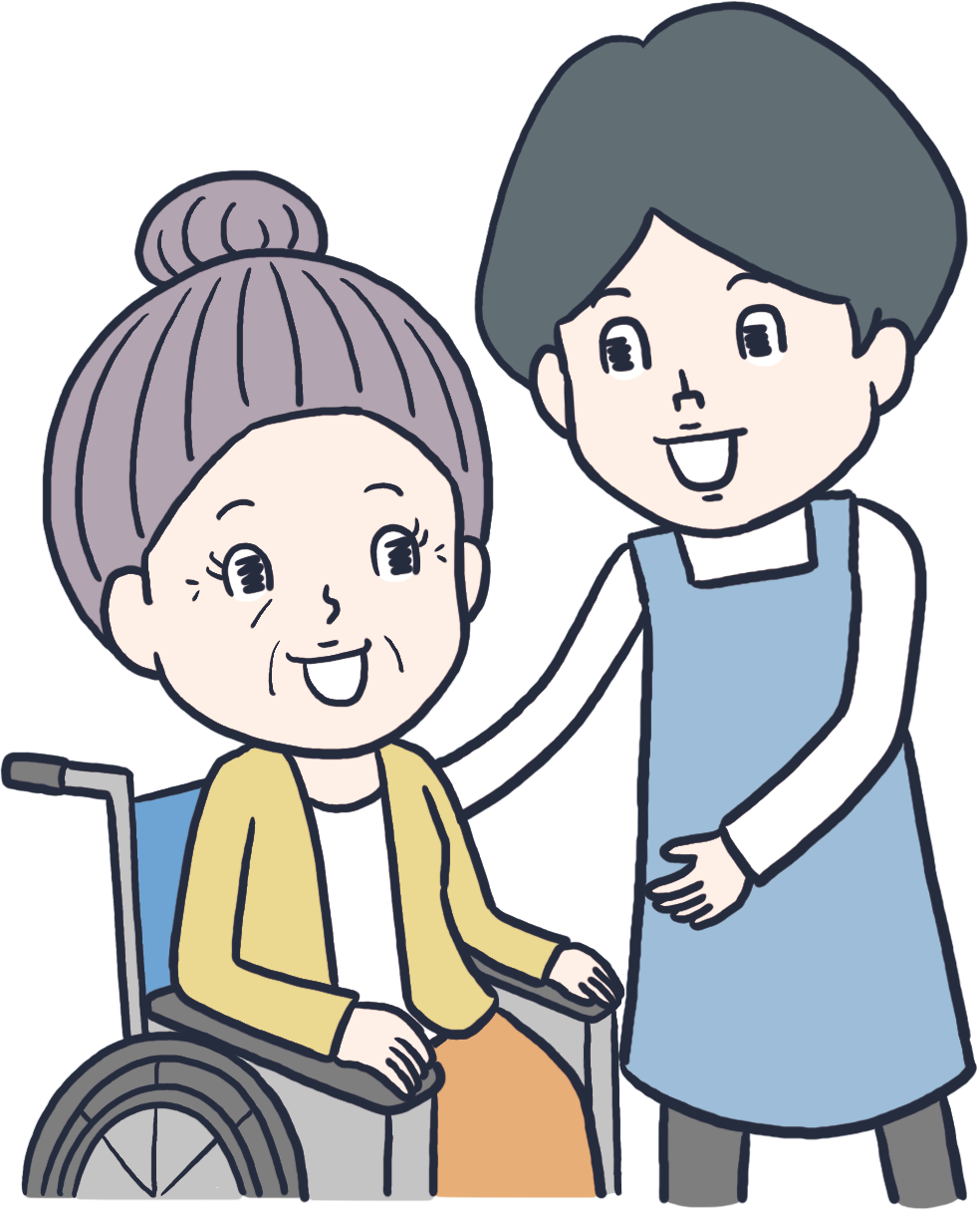
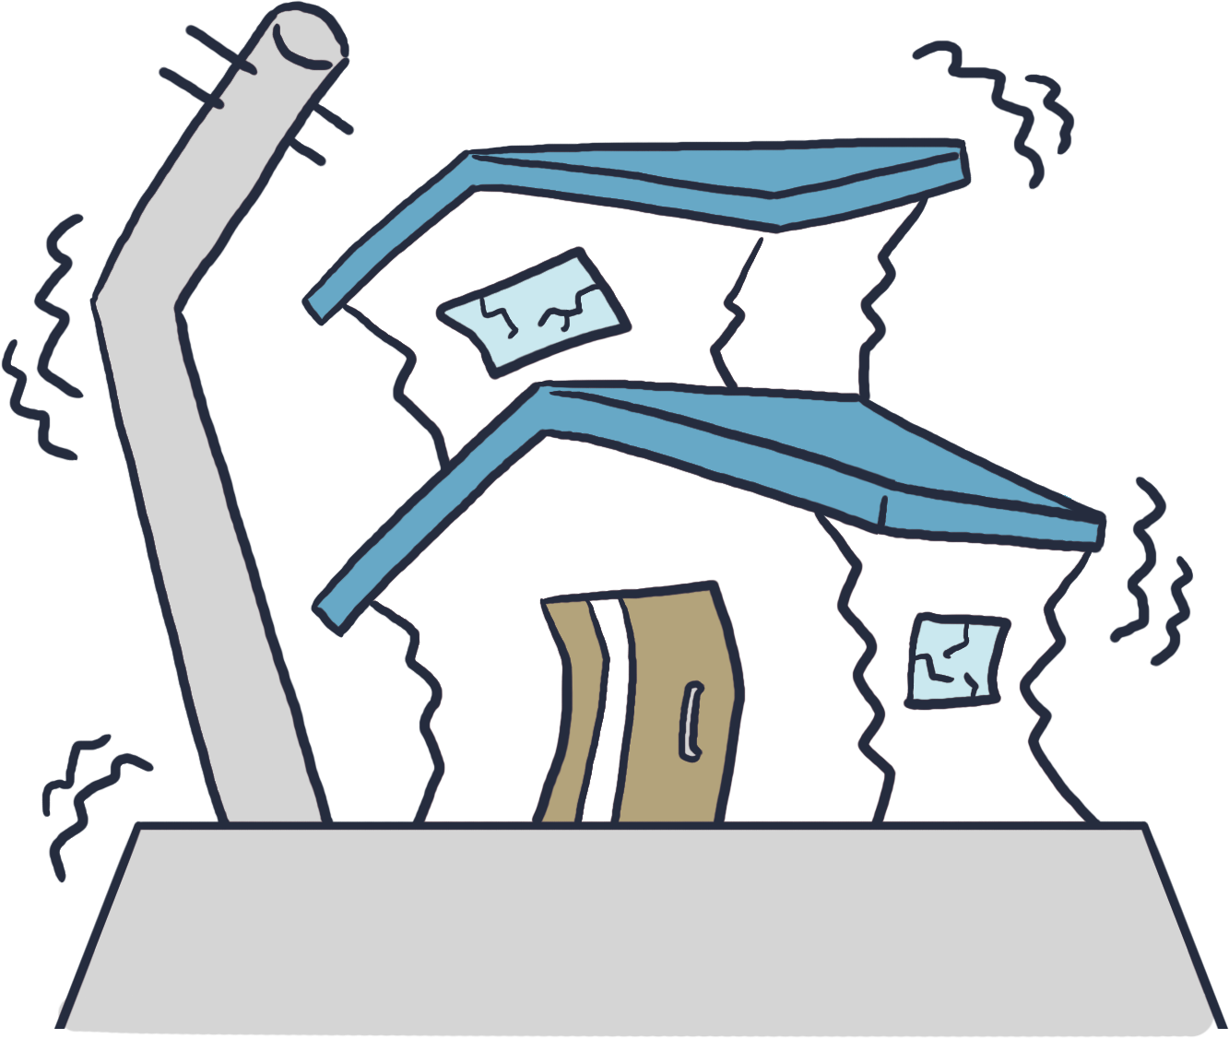
せいめいほけん
そんがいほけん
生命保険と損害保険
せいめいほけん
そんがいほけん
 | 生命保険 | 損害保険
対象
受取額 | あらかじめ約束した 金額 （定額給付） | 事故により発生した 損害額 （実損填補）
備えられる リスク | ●死亡 ●病気・ケガ ●老後 ●介護 など | ●交通事故 ●火事 ●台風や地震 ●ケガ など
たいしょう
ひと
モノ
人
やくそく
じこ
はっせい
うけとりがく
きんがく
そんがいがく
ていがくきゅうふ
じっそんてんぽ
しぼう
こうつうじこ
びょうき
かじ
ろうご
たいふう
じしん
そな
かいご

Slide 27
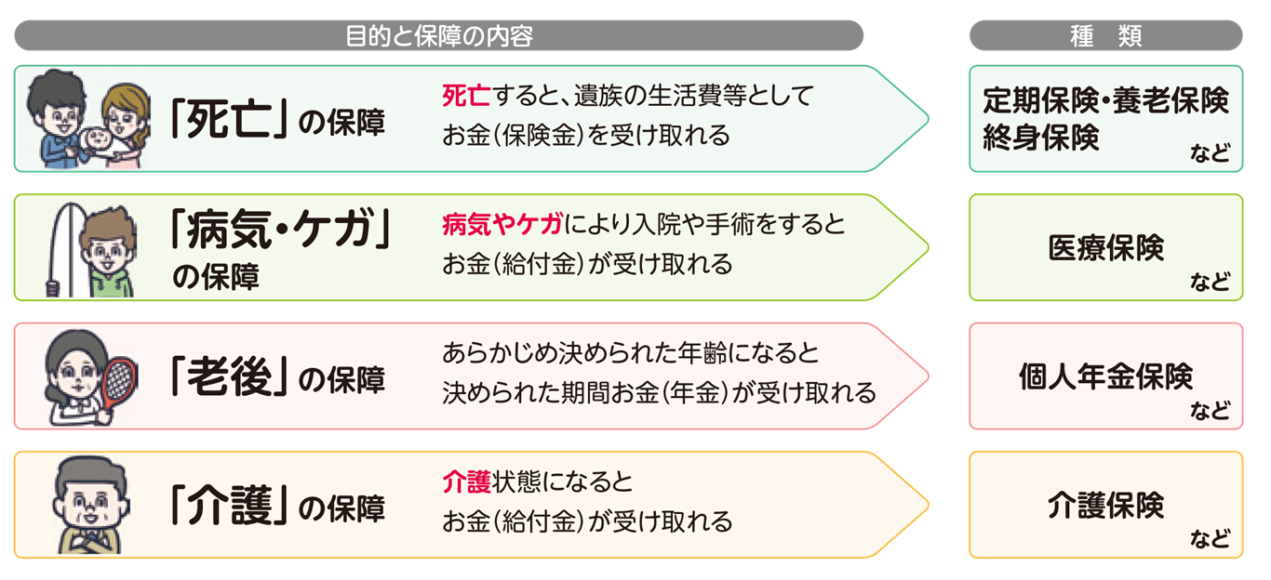
じょうきょう
つか
わ
せいめいほけん
状況によって使い分ける生命保険
もくてき ほしょう
ないよう
しゅるい
しぼう
しぼう
いぞく
せいかつひなど
ていきほけん
ようろうほけん
ほしょう
かね
ほけんきん
う
と
しゅうしんほけん
びょうき
びょうき
にゅういん
しゅじゅつ
いりょうほけん
きゅうふきん
う
かね
と
ほしょう
ろうご
ほしょう
き
ねんれい
こじんねんきんほけん
き
きかん
ねんきん
と
かね
う
かいご
ほしょう
かいご
じょうたい
かいごほけん
う
かね
きゅうふきん
と
Notes:
※タブの「表示」→「プレゼンテーションの表示」→「ノート」をクリックしていただくと、ハイパーリンクから当該サイトに遷移します。
【参考情報】
「生活設計」って何？｜ひと目でわかる生活設計情報｜公益財団法人 生命保険文化センター
生命保険の契約をお考えの皆様へ 生命保険の契約にあたっての手引｜公益財団法人 生命保険文化センター
日ごろの生活や将来に向けて最も不安な項目は？｜ひと目でわかる生活設計情報｜公益財団法人 生命保険文化センター
どんなリスクが、いくらくらいの損失になる？｜ひと目でわかる生活設計情報｜公益財団法人 生命保険文化センター

Slide 28
じじょ
きょうじょ
こうじょ
４. 自助・共助・公助
について考えよう
かんが

Slide 29

かんが
考えてみよう
いま
にほん
しゃかいほしょうせいど
じぞくかのう
今の日本で社会保障制度を持続可能なものにするためには、「自助」「共助」「公助」がどの ように組み合わされればよいでしょうか。
今後の社会において「自助」「共助」「公助」のどれが一番大切だと思うかあなたの考えをまとめてみましょう。
じじょ
きょうじょ
こうじょ
く
あ
こんご
しゃかい
じじょ
きょうじょ
こうじょ
いちばん
たいせつ
おも
かんが
・一番大切だと思うものの（ ）に○をいれよう。
「自助」 or 「共助」 or 「公助」
・そう考える理由は・・・
いちばん
たいせつ
おも
じじょ
きょうじょ
こうじょ
かんが
りゆう

Slide 30
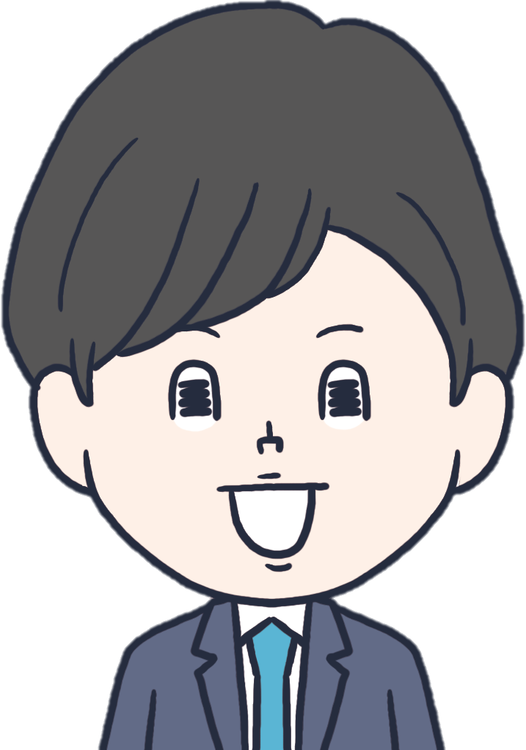

じじょ
きょうじょ
こうじょ
かんが
かた
自助・共助・公助の考え方
じじょ
じゅうしがた
・Aさん（「自助」重視型）
ろうご
じゅうじつ
せいかつ
おく
きょうじょ
老後に充実した生活を送るためには、 「共助」や
「公助」ばかりに頼らず、「自助」に重点をおいた方
が良いよね。
こうじょ
たよ
じじょ
じゅうてん
ほう
い
きょうじょ
じゅうしがた
・Bさん（「共助」重視型）
しゃかいほけんりょう
たか
こうてきねんきんなど
社会保険料が高くなってもいいから、公的年金等の「共助」を充実させた方が良いよね。
きょうじょ
じゅうじつ
ほう
い
こうじょ
じゅうしがた
・Cさん（「公助」重視型）
ろうご
さいていげん
せいかつ
ほしょう
ほ
老後に最低限の生活は保障されていて欲しいから、租税(税金)が高くなっても「公助」を充実させた方がいいよね。
そぜい
ぜいきん
たか
こうじょ
じゅうじつ
ほう

Slide 31


かいがい
しゃかいほしょうせいど
海外の社会保障制度
スウェーデン
アメリカ
こうふくし
こうふたん
ていふくし
ていふたん
高福祉・高負担
低福祉・低負担
ぜいきん
しゃかいほけんりょう
たか
こじん
せいかつ
かんしょう
とくちょう
税金や社会保険料は高いが、政府や自治体が幅広い保障を提供する共助と公助が中心。
個人の生活に干渉しないという自己責任の精神のもと自助努力が中心。
特徴
せいふ
じちたい
はばひろ
ほしょう
じこせきん
せいしん
じじょど
ていきょう
きょうじょ
こうじょ
ちゅうしん
りょく
ちゅうしん
はばひろ
おお
ひと
たいしょう
しょとくほ
幅広く多くの人を対象に所得保障が中心で、基本的には現金給付。年金保険や医療保険をはじめとして、労災保険や児童手当、住宅手当、福祉サービス等がある。
ひようしゃ
じえいぎょうしゃ
たいしょう
しょう
ちゅうしん
きほんてき
げんきん
被用者や自営業者を対象とした年金保険や高齢者や低所得者、障害者を対象とした医療保険がある。その他、対象が決められた扶助や州独自の保障がある。
しゃかい
ねんきんほけん
こうれいしゃ
ていしょとくしゃ
社会
保障
制度
きゅうふ
ねんきんほけん
いりょうほけん
ほしょう
しょうがいしゃ
たいしょう
いりょうほけん
せいど
ろうさいほけん
じどう
た
たいしょう
き
てあて
じゅうたくてあて
ふくし
ふじょ
しゅう
どくじ
ほしょう
など
こくみんふたんりつ
ねん
こくみんふたんりつ
ねん
ふたん
国民負担率
消費税
55.0％（2021年）
25％（2023年）
国民負担率
消費税
33.9％（2021年）
州により異なる
負担
しょうひぜい
ねん
しょうひぜい
しゅう
こと
※ニューヨーク州 約9％（2023年）
しゅう
ねん
やく
※厚生労働省「2022年 海外情勢報告」、財務省「国民負担率の国際比較」「付加価値税の国際比較」（2024年度）をもとに生命保険文化センターが作成
Notes:
※タブの「表示」→「プレゼンテーションの表示」→「ノート」をクリックしていただくと、ハイパーリンクから当該サイトに遷移します。
【出典元】
「2022年 海外情勢報告」（本文）｜厚生労働省
消費税など（消費課税）に関する資料 : 財務省
負担率に関する資料 : 財務省

Slide 32
５. まとめ

Slide 33
まとめ
しょうしこうれいしゃかい
しゃかいほしょうせいど
かた
①少子高齢社会における社会保障制度のあり方に
ついて考えていくことが大切。
かんが
たいせつ
じぶん
み
まも
じじょ
きょうじょ
こうじょ
②自分の身を守るために、自助・共助・公助がある。
じぶん
そな
しゅだん
じじょ
よちょきん
③自分で備える手段である「自助」として、預貯金
や民間保険があり、それぞれの特徴をよく理解し、
選択していくことが大切。
みんかんほけん
とくちょう
りかい
せんたく
たいせつ
じぞくかのう
しゃかいほしょうせいど
いじ
④持続可能な社会保障制度を維持するために
社会における自助・共助・公助の適切な組み合わせを考えていきましょう。
しゃかい
じじょ
きょうじょ
こうじょ
てきせつ
く
あ
かんが

